Slide 1
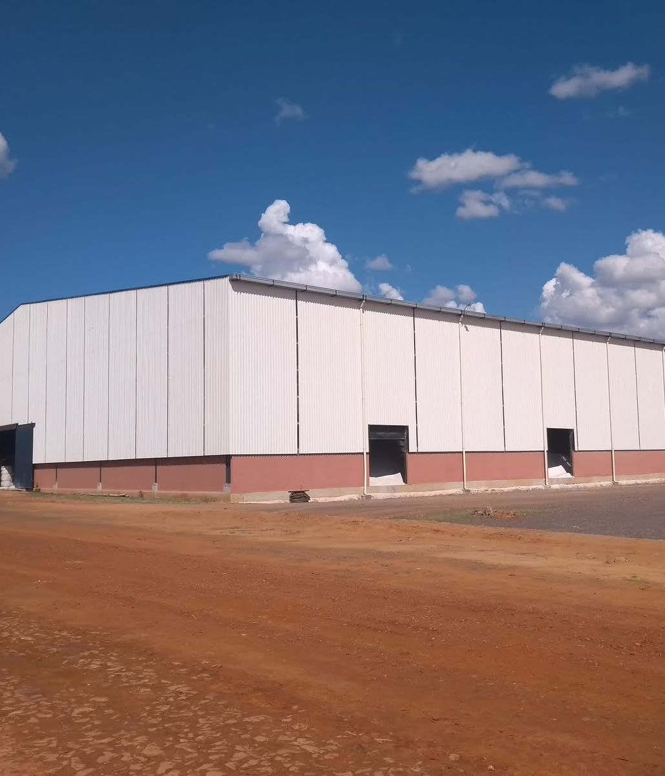
PROPUESTA CORPORATIVA DE ALQUILER
Naves industriales
en Puerto Fénix
Centro Logístico Puerto Fénix · Mariano Roque Alonso, Paraguay
18.000 m²
1.000 m²
Capacidad aproximada por nave
Superficie mínima de alquiler
Documento comercial · 24.09.2026

Slide 2
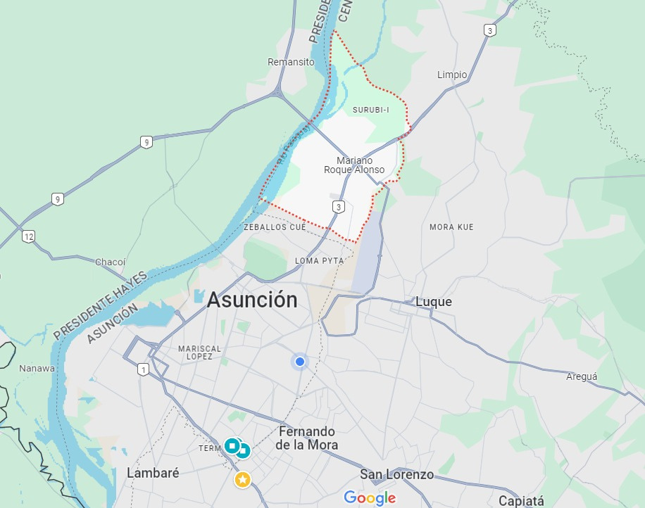
ACCESO ESTRATÉGICO
Ubicación en el corredor metropolitano
Mariano Roque Alonso
Centro logístico y portuario con conexión al área metropolitana de Asunción.
01
Operación dentro del complejo Puerto Fénix
02
Acceso funcional para transporte y distribución
03
Infraestructura vinculada al muelle
Ver ubicación exacta en Google Maps
maps.app.goo.gl/jHo2dQB1tqhid7nAA
Centro Logístico Puerto Fénix · Propuesta corporativa de alquiler
02

Slide 3
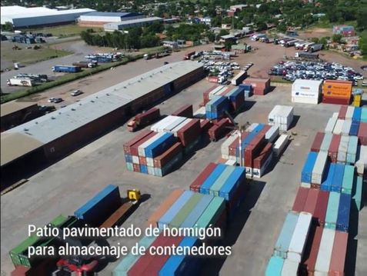
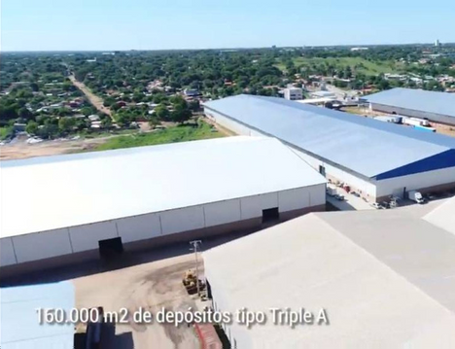
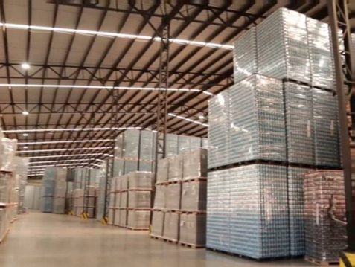
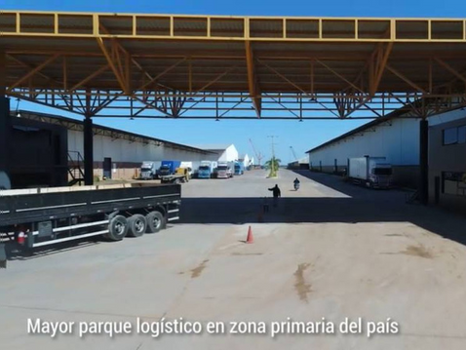
PUERTO FÉNIX
Escala para operaciones industriales y logísticas
18.000 m²
Capacidad aproximada por nave
1.000 m²
80 hectáreas
Superficie mínima de alquiler
Superficie del puerto
3.000 metros
10 metros
Extensión del muelle
Altura mínima de las naves
Planta divisible según la operación del cliente.
Centro Logístico Puerto Fénix · Propuesta corporativa de alquiler
03

Slide 4
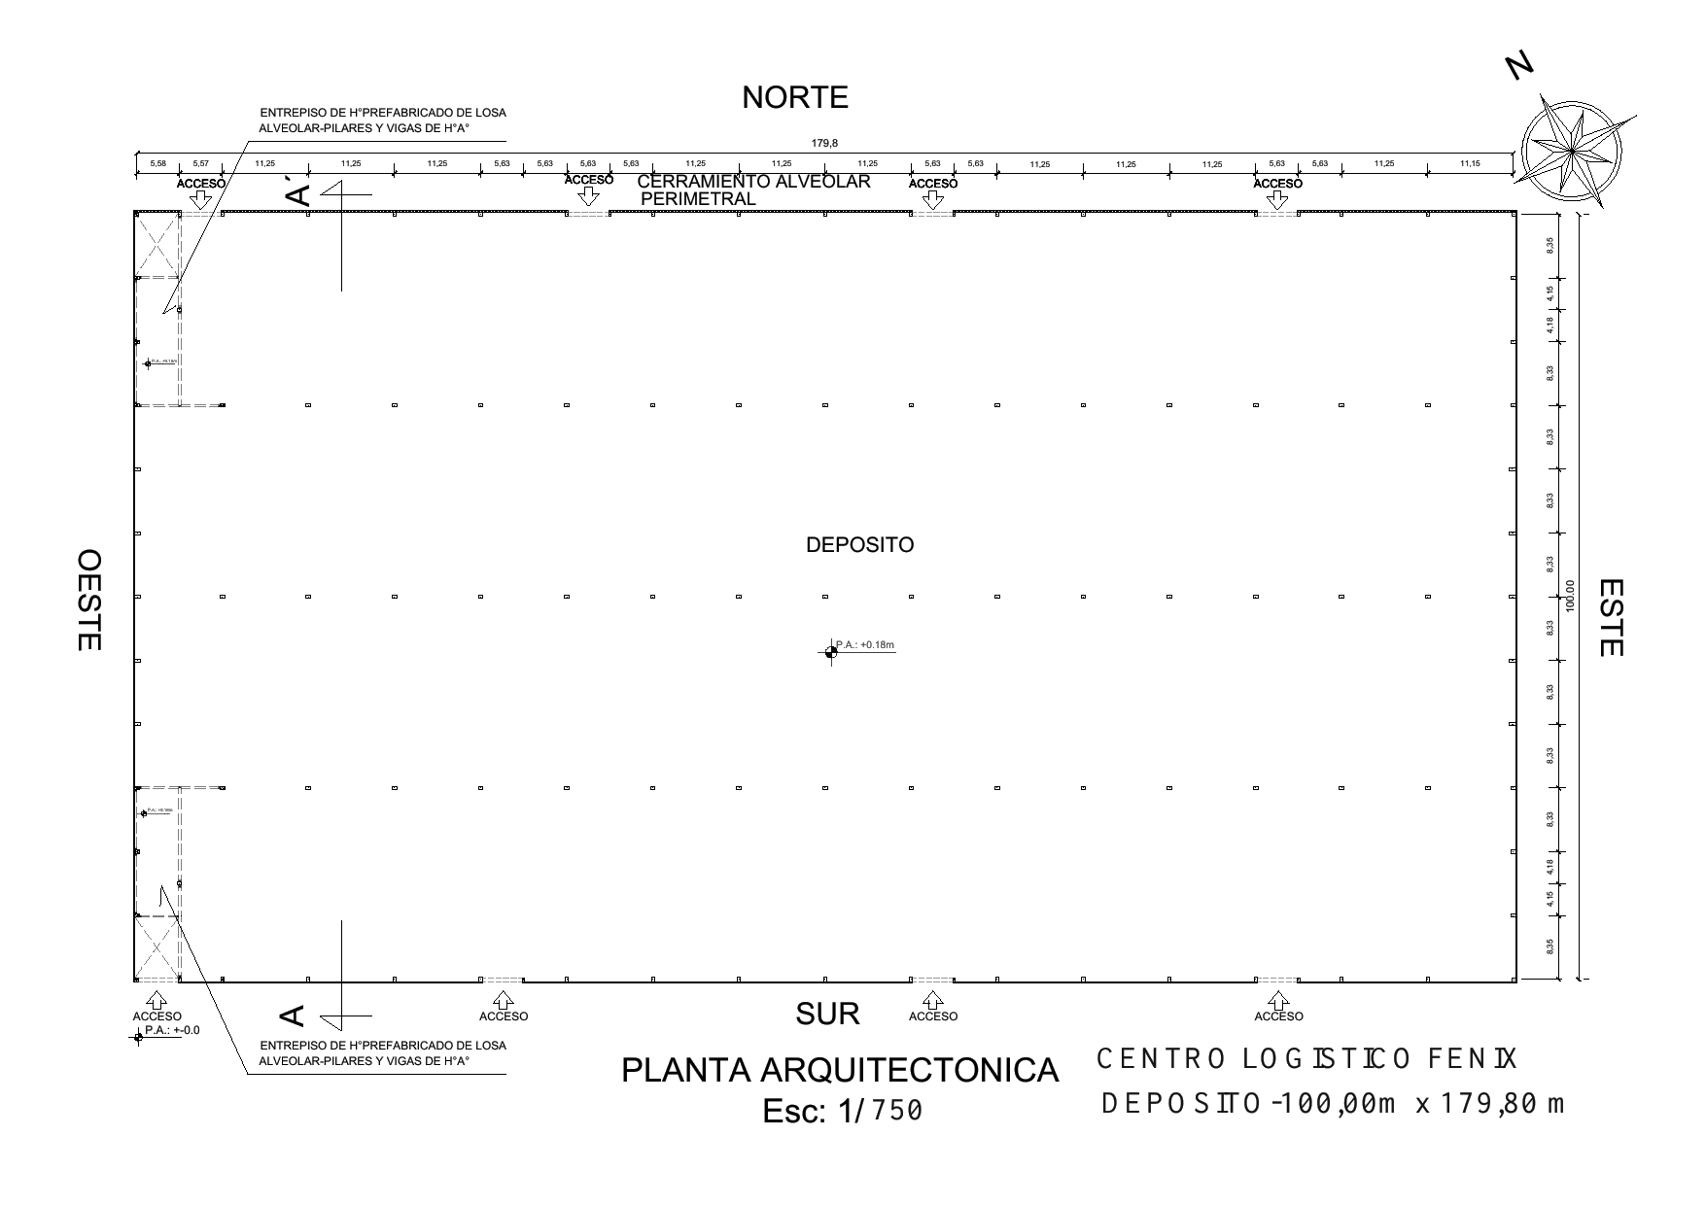
CONFIGURACIÓN ARQUITECTÓNICA
Planta libre y subdivisión por demanda
100,00 × 179,80 m
Medidas aproximadas indicadas en el plano
17.980 m²
Superficie resultante aproximada
18.000 m²
Capacidad comercial comunicada por nave
Desde 1.000 m²
Subdivisión en módulos según la operación
La planta libre permite definir módulos según almacenamiento, circulación y operación del cliente.
Centro Logístico Puerto Fénix · Propuesta corporativa de alquiler
04

Slide 5
CAPACIDAD OPERATIVA
Infraestructura incluida en el complejo
01
02
03
Energía y servicios
Seguridad
Protección contra incendios
Agua, energía eléctrica en media tensión y medidor independiente.
Seguridad integral, CCTV y control de entrada y salida.
Sistema de prevención y combate de incendios.
04
05
06
Movimiento de cargas
Equipos adicionales
Operación aduanera
Playa de maniobra para camiones y soporte logístico según pedido.
Montacargas y grúas de distintas capacidades como servicios opcionales.
Oficina de la Aduana Paraguaya habilitada dentro del predio.
Los servicios adicionales están sujetos a cotización y disponibilidad.
Centro Logístico Puerto Fénix · Propuesta corporativa de alquiler
05

Slide 6
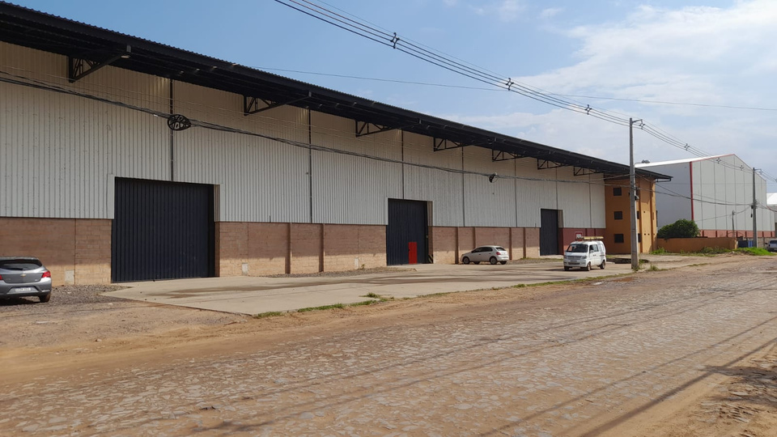
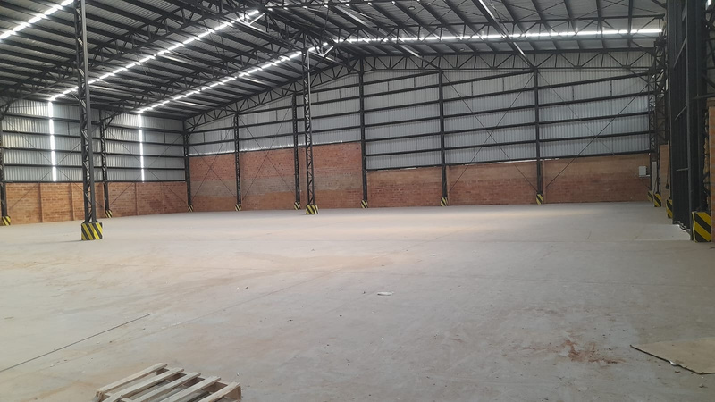
DEPÓSITOS INDUSTRIALES
Espacios listos para configurar
Accesos amplios
Planta libre y altura operativa
Altura mínima de 10 metros · Planta libre divisible desde 1.000 m²
Fotografías del depósito incluidas en la cotización de Puerto Fénix.
Centro Logístico Puerto Fénix · Propuesta corporativa de alquiler
06

Slide 7
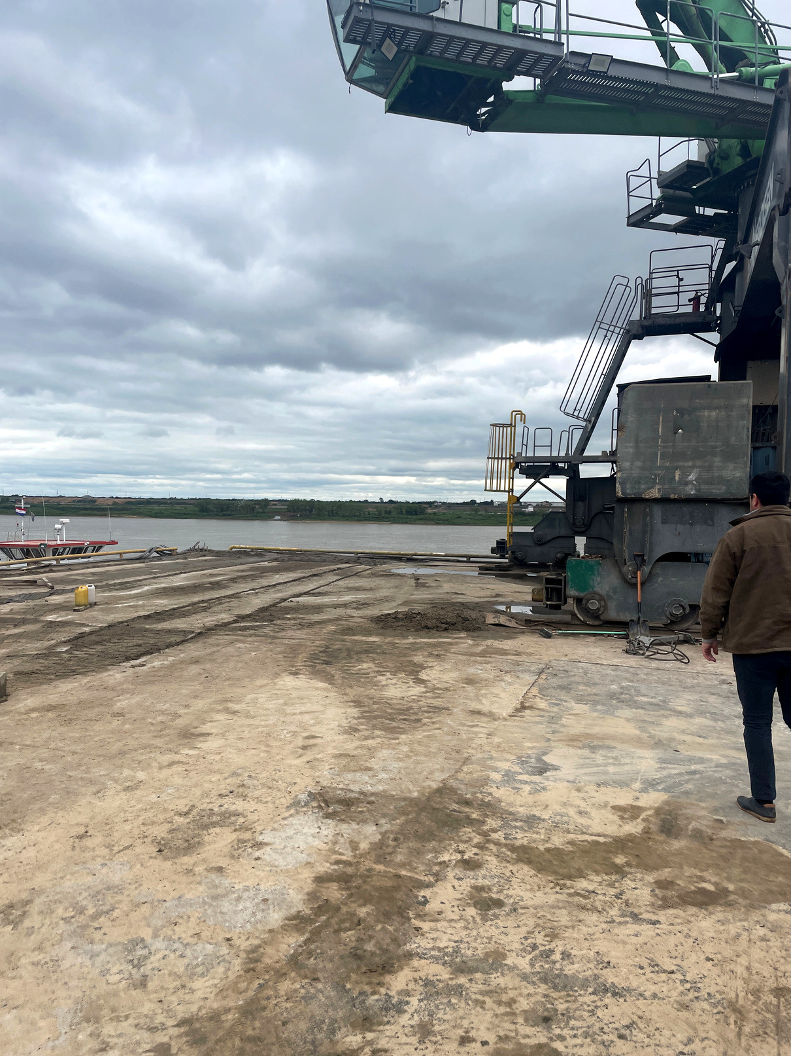
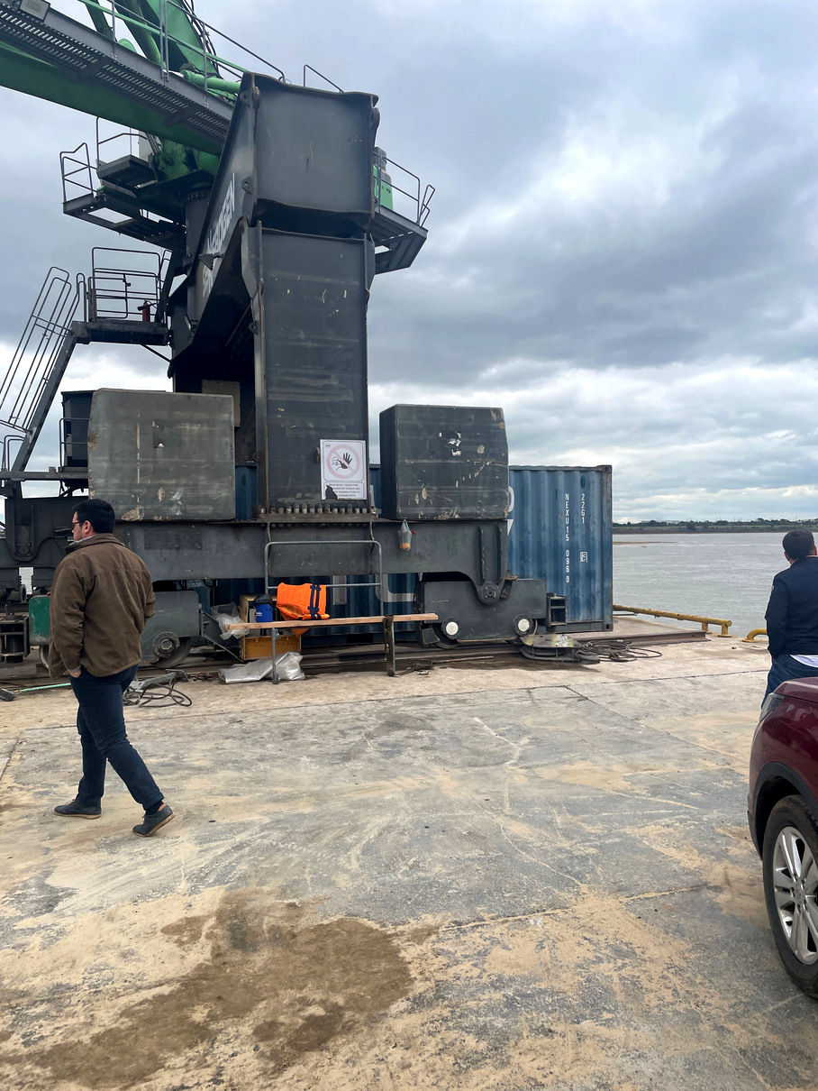
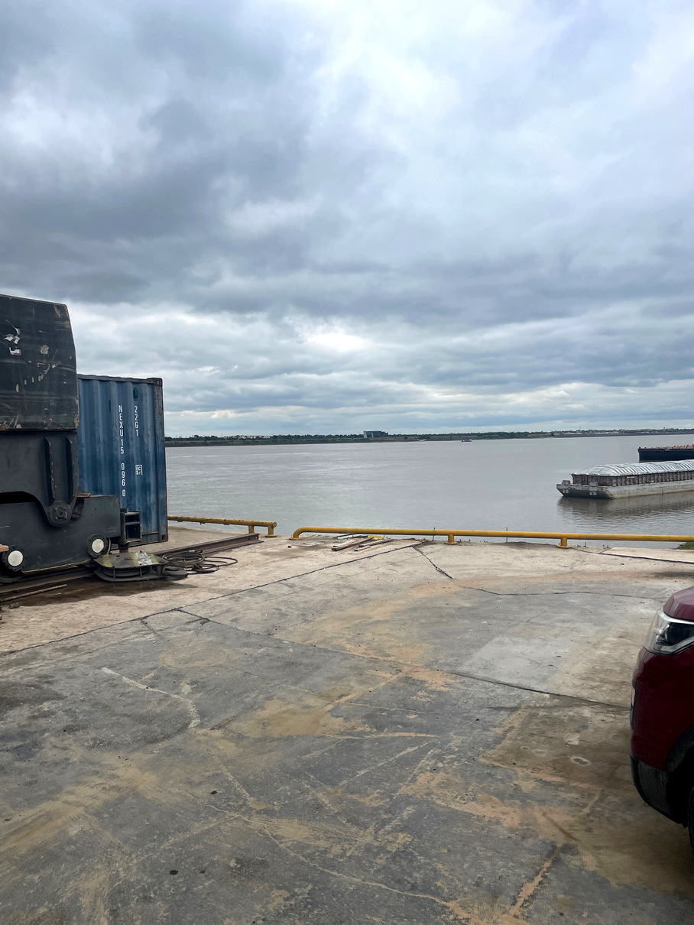
VENTAJA OPERATIVA
Integración portuaria
y aduanera
Posibilidad de aplicar variantes aduaneras y coordinar logística según el requerimiento del cliente.
Aduana en el predio
Oficina de la Aduana Paraguaya habilitada dentro del complejo.
Muelle de 3.000 metros
Infraestructura del complejo vinculada al muelle.
Centro Logístico Puerto Fénix · Propuesta corporativa de alquiler
07

Slide 8
PROPUESTA COMERCIAL
Condiciones económicas de alquiler
TARIFA DE REFERENCIA
USD 5,50
por m² + IVA
Condiciones de ingreso
01
Un mes de alquiler.
Ejemplo para 2.000 m² | Tarifa | Importe mensual
Alquiler | USD 5,50 por m² + IVA | USD 11.000 + IVA
Expensas | USD 0,20 por m² + IVA | USD 400 + IVA
Total mensual |  | USD 11.400 + IVA
02
Un mes de alquiler en concepto de garantía.
03
Honorarios equivalentes al 50% de un mes de alquiler.
Validez de la oferta: 5 días
Cálculo del ejemplo: 2.000 m² × USD 5,50 de alquiler + 2.000 m² × USD 0,20 de expensas.
Centro Logístico Puerto Fénix · Propuesta corporativa de alquiler
08

Slide 9
COTIZACIÓN ADICIONAL
Servicios logísticos opcionales
DEPÓSITO DEL CLIENTE
MUELLE
BARCAZA
Flete corto
Movimiento de carga
Desde el depósito del cliente hasta el muelle
Desde el muelle hasta la barcaza
USD 20 por m² + IVA
USD 32 por m² + IVA
Por viaje. La unidad de facturación definitiva se formaliza en la cotización contractual.
Valor según la cotización de Puerto Fénix; se formaliza en la cotización contractual.
Referencia comercial: los valores de la cotización de Puerto Fénix corresponden al ejemplo solicitado de 2.000 m² y tienen una validez de 5 días.
Centro Logístico Puerto Fénix · Propuesta corporativa de alquiler
09

Slide 10
INGRESO CORPORATIVO
Proceso de contratación
01
02
03
04
Definición del módulo
Documentación
Validación comercial
Formalización
Superficie, disponibilidad, uso previsto y requerimientos logísticos.
Estatuto social, copias de la cédula de identidad de los firmantes y los tres últimos formularios de IVA.
Confirmación de tarifa, servicios opcionales y condiciones particulares.
Pago inicial, garantía, honorarios y firma del contrato de locación.
Plazo de validez informado en la cotización: 5 días.
Centro Logístico Puerto Fénix · Propuesta corporativa de alquiler
10

Slide 11
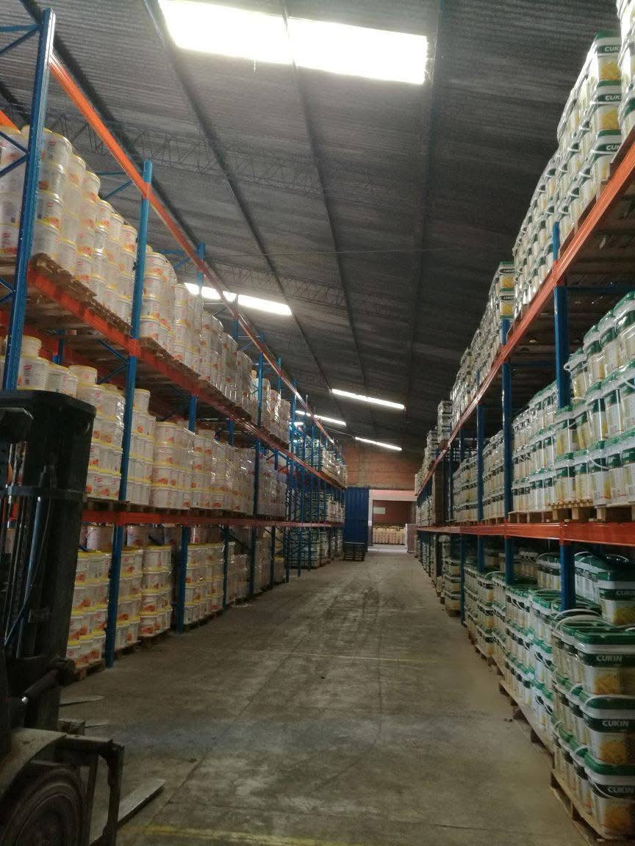
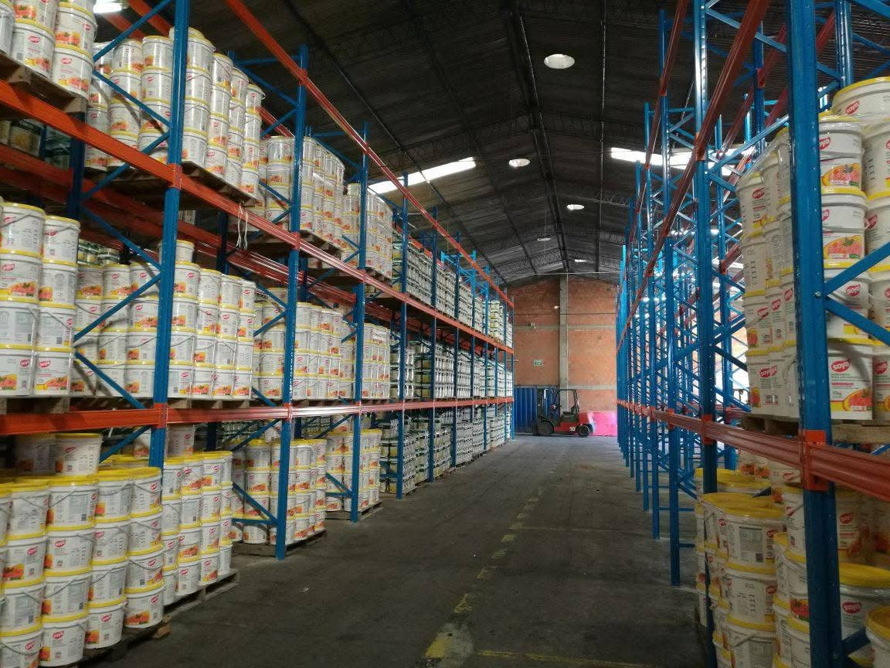
CONFIGURACIÓN INTERIOR
Operación de almacenamiento
Ejemplo de aprovechamiento con racks, circulación central y operación con montacargas.
Imágenes de referencia de configuración operativa, suministradas para esta propuesta.
Centro Logístico Puerto Fénix · Propuesta corporativa de alquiler
11

Slide 12
Coordinemos una visita
y una propuesta a medida
Acompañamiento comercial para empresas que buscan capacidad de almacenamiento, operación logística y acceso portuario.
Documento comercial de referencia. Valores y condiciones sujetos a confirmación y disponibilidad; las condiciones definitivas se formalizan en el contrato de locación. Valores en USD más IVA según la cotización de Puerto Fénix. Oferta válida por 5 días.

